Slide 1
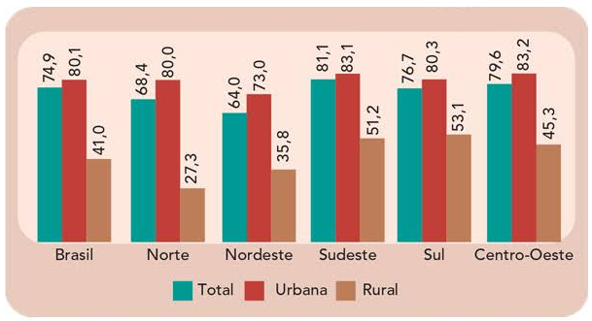
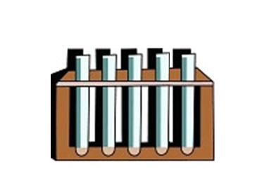
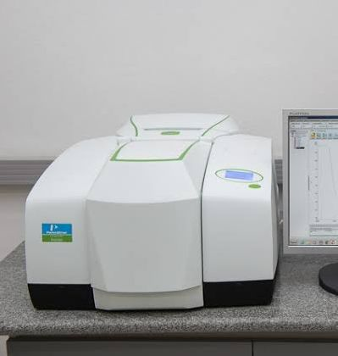
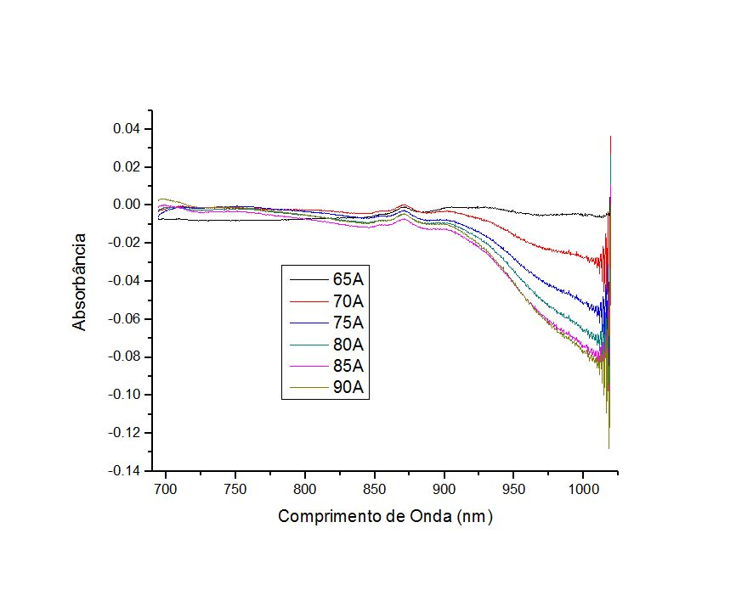

TÍTULO (FONTE ARIAL 60, CENTRALIZADO, EM NEGRITO, COM LETRAS MAIÚSCULAS E ESPAÇAMENTO SIMPLES)
Deividy Kaik de Lima Araujo¹, Guilherme Silva Eckhardt^{2,} Márcia Brazão e Silva Brandão³
¹Professor do IFRR/Campus Boa Vista. E-mail: deividy.araujo@ifrr.edu.br; ²Bolsista do PIBICT - IFRR/Campus Boa Vista; ³Professora do IFRR/Campus Boa Vista.
INTRODUÇÃO
RESULTADOS E DISCUSSÃO
A introdução deve conter a fundamentação teórica para a pesquisa, apresentar as fronteiras da ciência relacionadas ao tema e as lacunas não respondidas, visando uma breve apresentação do trabalho.
O texto deve ser justificado, com fonte Arial 32, espaçamento entre linhas 1,5 cm e recuo da primeira linha de 1,5 cm.
Os resultados da pesquisa (parciais ou totais) devem ser apresentados utilizando, preferencialmente, figuras e tabelas.
O texto deve ser justificado, com fonte Arial 32, espaçamento entre linhas 1,5 cm e recuo da primeira linha de 1,5 cm.
O título da figura deve estar centralizado, com fonte Arial 28, posicionado abaixo da figura, em ordem sequencial e com algarismos arábicos. O título de tabela deve ser centralizado, com fonte Arial 28, posicionado acima da tabela, em ordem sequencial e com algarismos arábicos. Em caso de figuras e tabelas não produzidas pelos autores do trabalho, é necessário informar a fonte de pesquisa, com Fonte Arial 20 e posicionamento abaixo da ilustração.
OBJETIVOS
Deve ser apresentado, neste tópico, o objetivo geral do trabalho.
O texto deve ser justificado, com fonte Arial 32, espaçamento entre linhas 1,5 cm e recuo da primeira linha de 1,5 cm.
Fonte: IBGE (2017).
Figura 2 – Domicílios em que havia utilização da internet (%) em 2017.
Tabela 1 – Quantitativo de cursos de nível médio e superior ofertados pelos Campi do IFRR.
METODOLOGIA
 | Total | Nível Médio | Nível Superior
CBV | 15 | 7 | 8
CNP | 3 | 3 | 1
CAM | 4 | 3 | 1
CBVZO | 2 | 2 | -
CAB | 2 | 1 | -
A metodologia deve conter informações relevantes para o entendimento das etapas da pesquisa; Deve apresentar o resumo dos materiais utilizados e os métodos executados para obtenção dos resultados.
Este tópico deve conter o local de execução da pesquisa, informações metodológicas detalhadas e as análises estatísticas aplicadas aos dados. O uso de figuras, tabelas e/ou fluxogramas são permitidos para esclarecimentos das etapas.
O texto deve ser justificado, com fonte Arial 32, espaçamento entre linhas 1,5 cm e recuo da primeira linha de 1,5 cm.
Fonte: IFRR (2018).
CONCLUSÃO
A conclusão deve responder o objetivo geral do trabalho e deve ser escrita no presente do indicativo.
O texto deve ser justificado, com fonte Arial 32, espaçamento entre linhas 1,5 cm e recuo da primeira linha de 1,5 cm.
REFERÊNCIAS
Todos os textos de outros autores citados no banner devem ser referenciados. O texto deve ser justificado, com fonte Arial 32, espaçamento entre linhas 1,5 cm e recuo da primeira linha de 1,5 cm. As referências devem obedecer às normas da ABNT (NBR 6023/2025).
Amostras
Equipamento utilizado
Espectros obtidos
AGRADECIMENTOS (Opcional)
O texto deve ser justificado, com fonte Arial 32, espaçamento entre linhas 1,5 cm e recuo da primeira linha de 1,5 cm. São permitidos o uso de logotipos, como no exemplo abaixo.
Figura 1 – Etapas do processo de obtenção de dados.

